Slide 1

ЭКСПЕРИМЕНТ ПО МАРКИРОВКЕ
полуфабрикатов и замороженной продукции
semi_frozen@crpt.ru

Slide 2

ПРОДУКЦИЯ, ЗАЯВЛЕННАЯ В ЭКСПЕРИМЕНТЕ
24 ноября 2025 – 31 августа 2026
подготовка
эксперимент
ТН ВЭД ЕАЭС:
0201, 0202, 0203, 0204, 0205 00, 0206, 0207, 0208, 0209, 0304, 0306, 0307, 0710, 0811
1501 10 900 0, 1501 20 900 0, 1501 90 000 0, 1601 00, 1602, 1604, 1901 20 000 0
1902, 1904 90 100 0, 1905 90, 2003, 2004, 2005, 2104,
2106 (кроме ТН ВЭД 2106 90 980 1, 2106 90 980 2, 2106 90 980 3)
За исключением:
товаров, подлежащих обязательной маркировке средствами идентификации в соответствии с постановлением Правительства Российской Федерации:
от 29 ноября 2023 г. № 2028 - маркировка икры осетровых и икры лососевых (красной икры)
от 30 ноября 2024 г. № 1682 - маркировка отдельных видов бакалейной и иной пищевой продукции, упакованной в потребительскую упаковку
от 27 мая 2024 г. № 677 - маркировка отдельных видов консервированных продуктов упакованных в потребительскую упаковку

Slide 3




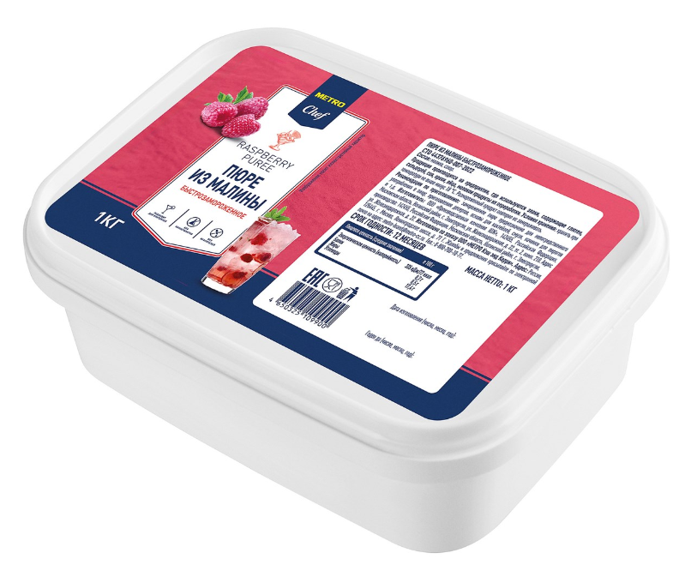


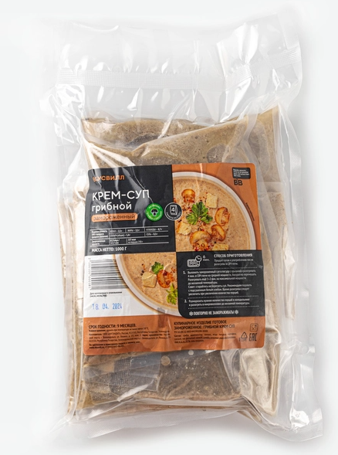

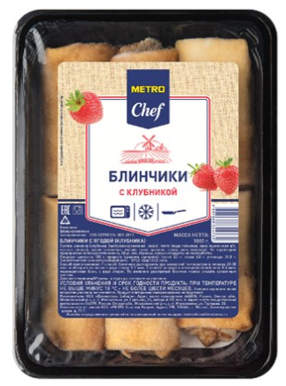





ПРОДУКЦИЯ, ЗАЯВЛЕННАЯ В ЭКСПЕРИМЕНТЕ
ФОРМ-ФАКТОР
Полиэтиленовый пакет, пластиковый контейнер, лоток, картонная упаковка и прочее
ТН ВЭД ЕАЭС:
0710, 0811, 1905 90, 1902, 2004, 1901 20 000 0, 1904 90 100 0, 2104, 1602 , 2106, 2005, 2003, 1604
НАИМЕНОВАНИЕ
Овощи (сырые или сваренные в воде или на пару) замороженные
Прочие овощи (сырые или сваренные в воде или на пару), мороженые
Ягоды, фрукты и орехи, подвергнутые или не подвергнутые тепловой обработке в кипящей воде или на пару, замороженные, с добавлением или без добавления сахара или других подслащивающих веществ
Полуфабрикаты хлебобулочные замороженные, пицца, запеканки
Макаронные изделия с начинкой, подвергнутые или не подвергнутые тепловой обработке или приготовленные другим способом, и прочие замороженные смеси
Замороженные готовые блюда
Овощи замороженные
Ягоды и прочие плоды, замороженные
Готовые замороженные блюда
Полуфабрикаты хлебобулочные замороженные
Изделия из теста с начинкой и без

Slide 4

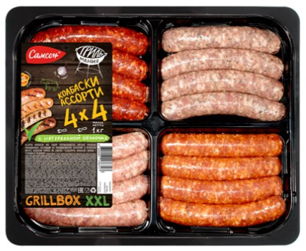
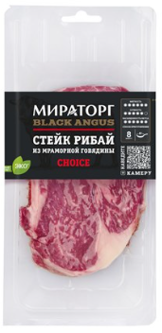


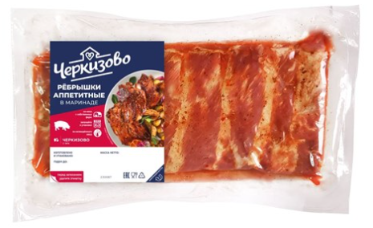

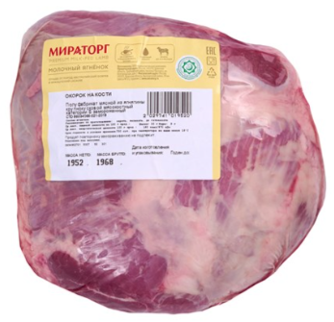
ПРОДУКЦИЯ, ЗАЯВЛЕННАЯ В ЭКСПЕРИМЕНТЕ
ФОРМ-ФАКТОР
Полиэтиленовый пакет, картонная коробка, лоток и прочее
ТН ВЭД ЕАЭС:
1602, 0207, 0208, 0201, 0202, 0203 , 0204, 0205, 0206, 0209, 1501 20 900 0, 1501 10 900 0, 1501 90 000 0
НАИМЕНОВАНИЕ
Готовые или консервированные продукты из домашней птицы вида galus domesticus, товарной позиции 0105, содержащие 25 мас.% или более, но менее 57 мас.% мяса домашней птицы или субпродуктов
Мясо и пищевые субпродукты домашней птицы, указанной в товарной позиции 0105, свежие, охлажденные или замороженные
Прочие мясо и пищевые мясные субпродукты, свежие, охлажденные или замороженные
Мясо и пищевые субпродукты домашней птицы, указанной в товарной позиции 0105, свежие, охлажденные или замороженные
Прочие мясо и пищевые мясные субпродукты, свежие, охлажденные или замороженные
Прочее мясо крупного рогатого скота свежее или охлажденное, прочее
Полуфабрикаты из домашней птицы
Полуфабрикаты из мяса, из мяса птицы, стейки, фарш

Slide 5

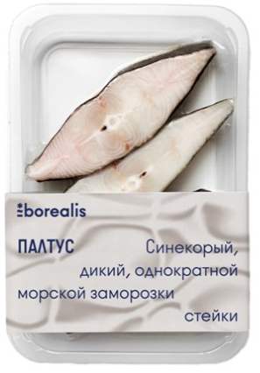

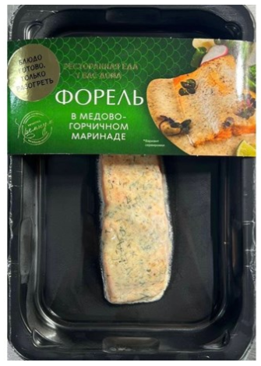




ПРОДУКЦИЯ, ЗАЯВЛЕННАЯ В ЭКСПЕРИМЕНТЕ
ФОРМ-ФАКТОР
Полиэтиленовый пакет, пластиковый контейнер, картонная коробка и прочее
ТН ВЭД ЕАЭС:
0304, 0306, 0307, 1604, 1601 00
НАИМЕНОВАНИЕ
Филе рыбное и прочее мясо рыбы (включая фарш), свежие, охлажденные или мороженые
Рыбные палочки в панировке замороженные. Кулинарный полуфабрикат
Креветки варено-мороженые в панцире
Стейки тунца
Стейки палтуса
Стейки кижуч
Форель
Рыбные палочки
Кольца кальмара
Креветки (вареные/сырые)
Рыбные палочки

Slide 6





ЧТО ПОЛУЧАЮТ УЧАСТНИКИ ЭКСПЕРИМЕНТА:
АПРОБАЦИЯ ТЕХНИЧЕСКИХ РЕШЕНИЙ НА ПРОИЗВОДСТВЕННЫХ ЛИНИЯХ ЗАВОДА
Обследование линий и помощь с подбором оптимального технического решения для работы с маркировкой
ВЫДЕЛЕННАЯ ТЕХНИЧЕСКАЯ ПОДДЕРЖКА
со стороны оператора системы маркировки
и сопровождение на этапе эксперимента и далее
ФОРМИРОВАНИЕ ПРЕДВАРИТЕЛЬНОЙ ДОРОЖНОЙ КАРТЫ
оснащения производственных линий под маркировку по результатам проведённого эксперимента и вариантов интеграции с учетными системами участника с учётом опыта уже запущенных товарных групп (молочная продукция, упакованная вода)
УЧАСТИЕ И ПРОВЕДЕНИЕ PR АКТИВНОСТЕЙ
200
технологических партнеров
УЧАСТИЕ В ОБСУЖДЕНИИ БИЗНЕС-ПРОЦЕССОВ
с другими участниками оборота, а также координатором проекта для возможности реализации данных процессов в системе маркировки
до
технологический партнер – компания с необходимым референсом и компетенциями для успешного внедрения технических решений по маркировке товаров средствами идентификации
Минимально: в эксперимент входит маркировка согласованного с производителем объема выпускаемой продукции на выбранном тех. решении. Полный перечень всех мероприятий будет согласован и прописан в сценарии проводимого эксперимента.
Опционально – тестирование отгрузки маркированной продукции в оптово-розничное звено и выбытие её на кассе.

Slide 7
Что такое код маркировки?
Код маркировки — уникальный код каждой единицы товара, генерируется оператором системы с помощью криптографических алгоритмов и предоставляется участникам оборота товаров
Обеспечивает возможность полной прослеживаемости каждой единицы товара с момента её ввода в оборот до момента её вывода из оборота.
КОД ИДЕНТИФИКАЦИИ
=
+
КОД ПРОВЕРКИ
+
КОД ТОВАРА
СЕРИЙНЫЙ НОМЕР

Slide 8











МОДЕЛЬ ФУНКЦИОНИРОВАНИЯ СИСТЕМЫ
АГРЕГИРОВАНИЕ
1. ОПИСАНИЕ
ТОВАРОВ
2. ЭМИССИЯ
КОДОВ
3. ВВОД В ОБОРОТ
4. ПЕРЕДАЧА
ПРАВ
5. ВЫВОД ИЗ
ОБОРОТА
УЧАСТНИКИ ОБОРОТА
ПРОИЗВОДИТЕЛИ
ИМПОРТЕРЫ
ОПТОВАЯ И РОЗНИЧНАЯ ТОРГОВЛЯ
ПЕРЕМАРКИРОВКА
РОЗНИЧНАЯ ПРОДАЖА (ККТ)
ПРОЧИЕ ПРИЧИНЫ

Slide 9



СХЕМЫ ОПЛАТЫ КОДОВ МАРКИРОВКИ
СПОСОБЫ ОПЛАТЫ КОДОВ МАРКИРОВКИ:
1
2
    ОПЛАТА ПО ЭМИССИИ:
    Денежные средства резервируются после подписания заказа кодов, списываются при завершении эмиссии кодов (заказ кодов с статусе «Готов»)
    ОПЛАТА ПО ОТЧЕТУ О НАНЕСЕНИИ:
    Денежные средства списываются с лицевого счета после успешной обработки отчета о нанесении
    Срок жизни КМ
    не отсчитывается
    Срок жизни КМ от эмиссии до успешной обработки отчета о нанесении:
    30 дней – на производстве
    Срок жизни КМ от эмиссии до успешной обработки отчета о нанесении:
    365 дней – сервис-провайдер.
Стоимость кода 50 копеек без НДС. До начала обязательной маркировки коды предоставляются бесплатно.

Slide 10


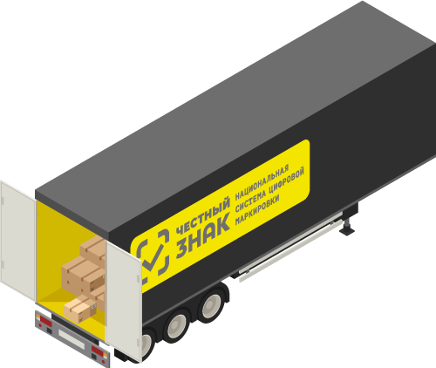






От сырья до торговой полки. Мясное производство.
ПРОИЗВОДСТВО ГОТОВОЙ ПРОДУКЦИИ
ФЕРМА
ПУНКТ ПРИЕМА МЯСА
ОПТОВОЕ ЗВЕНО
РОЗНИЦА
ПОТРЕБИТЕЛЬ
1
2
3
4
5
6
Контроль сырого мяса, ветеринарные мероприятия
Контроль мясного сырья на пункте приема
Ветеринарная сертификация готовой продукции
Контроль движения продукции по УПД
Контроль продажи продукции на кассе
Общественный контроль в мобильном приложении
Маркировка продукции с указанием ветеринарного сертификата
ФГИС Меркурий
+
ГИС МТ
ВСД
КМ
Notes:
Есть понимание, что возможно применить опыт из молока в мясе - от коровы до полки.
Связка данных меркурия с кодами товаров при производстве
Прослеживание до полки.

Slide 11






Необходимое оборудование для производителя
Использование упаковочного материала с КМ, нанесенными в типографии
ТИПОГРАФИЯ
Термоструйный принтер
Термотрансферный принтер
Пьезо печать
ВЫБРАТЬ СПОСОБ
НАНЕСЕНИЯ КМ
ПРЯМОЕ НАНЕСЕНИЕ
Принтер этикеток / принтер-верификатор
+
Аппликатор ручной
Автоматический аппликатор
Автоматический принтер-аппликатор
ЭТИКЕТИРОВАНИЕ

Slide 12





Необходимое оборудование для участника оборота
Оптовое звено
Розница
Потребитель
Передача маркированного товара
Приемка товара и выбытие на кассе
Проверка подлинности товара и получение необходимой информации
Устройства складского учёта
Сканирование DataMatrix кода
и выбытие на кассе
Сканирование DataMatrix кода
с потребительской упаковки
ТСД
Мобильный сканер Стационарный сканер
Касса
Стационарный/
мобильный сканер 2D кода
Мобильный телефон с камерой
Приложение «Честный Знак»

Slide 13


Контакты
Служба технической поддержки
support@crpt.ru
8 800 222 1523
Товарная группа «Полуфабрикаты и замороженная продукция»
semi_frozen@crpt.ru

